Slide 1

Boutique en ligne Lapage
Analyse des ventes sur les 24 derniers mois

Slide 2
Contexte
Analyse des différents indicateurs de vente
Analyse plus ciblée sur les clients
Examiner quelques corrélations
Notes:
Cela fait deux ans que notre entreprise a créée sa boutique en ligne. L’objectif de cette présentation est de donner un état des lieux sur les données de notre service en ligne.

Slide 3
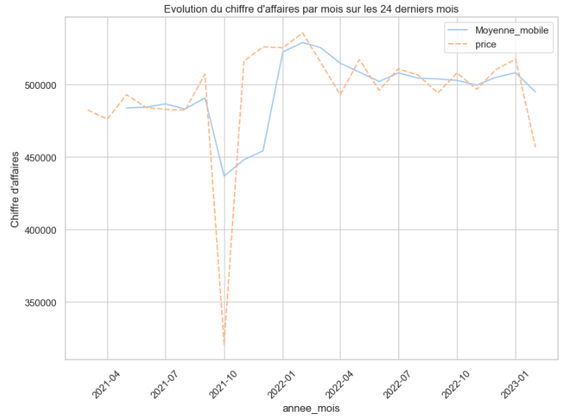
1 - Différents indicateurs de vente
Chiffre d’affaire mars 2021 - février 2022 : 5,8 millions €
Chiffre d’affaires mars 2022 - février 2023 : 6 millions €
Notes:
Grosse baisse du CA en octobre 2021.
En regardant la moyenne mobile sur 3 mois, La perte n’est pas aussi affectée que l’on pourrait le penser.
Le CA annuel n’a pas été particulièrement impacté par cette baisse.

Slide 4
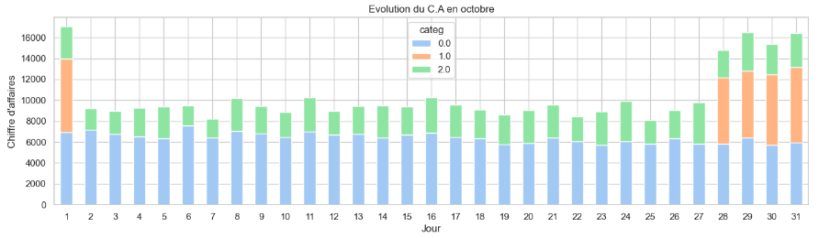
Le chiffre d’affaires d’Octobre 2021
Notes:
La baisse du CA s’explique par une absence de vente des produits de catégorie 1.

Slide 5
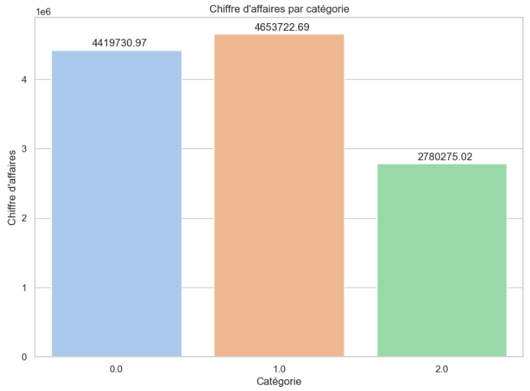
Chiffre d’affaires par catégorie
Prix moyen : 11,71€
Prix moyen : 25,50€
Prix moyen : 107,64€
Notes:
Beaucoup d’articles de catégorie 2 sont dans le top 10 CA et de catégorie 1 dans le top 10 nb ventes
Au niveau des flops essentiellement des livres de catégorie 0 autant en CA qu’en nb ventes

Slide 6
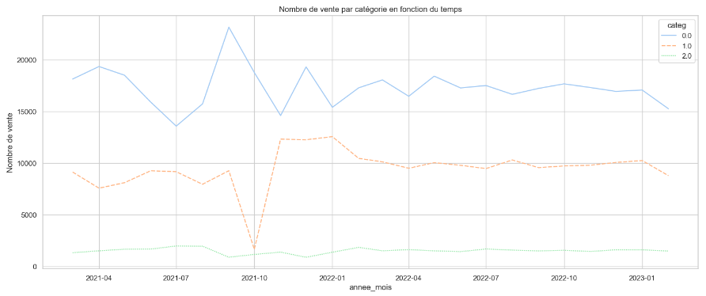
Zoom sur les produits
Notes:
On retrouve la baisse du nombre de ventes des catégorie 1 en octobre 2021
Mise en parallèle nb ventes catégorie 0 avec flop 10

Slide 7
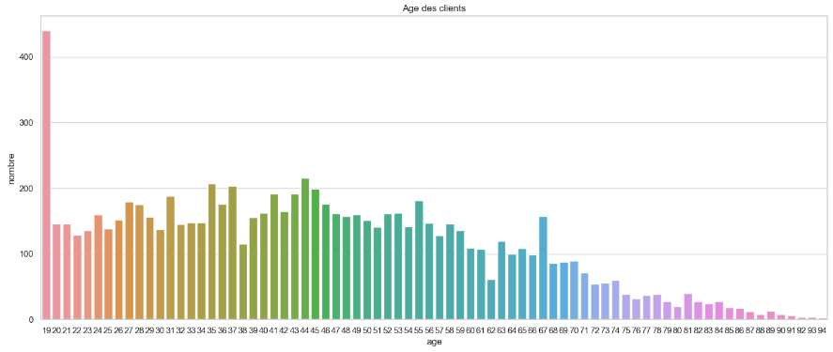
2 - Analyse approfondie sur les clients
Notes:
Âge des clients en nombre d’achats.
19ans : mineurs avec carte bancaire
A partir de 67 ans : grosse décroissance,

Slide 8
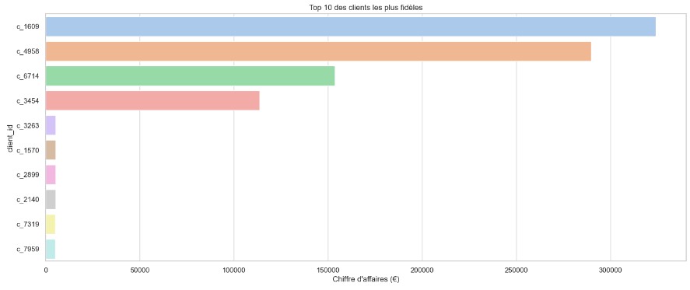
Top 10 des clients les plus fidèles
Notes:
Quatre client offrant trop de CA pour être une personne physique. Probablement un revendeur ou une bibliothèque.

Slide 9
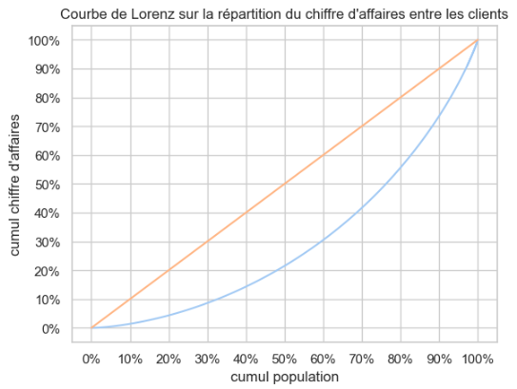
Répartition du chiffre d’affaires entre les clients
Notes:
Répartition classique pour une boutique.

Slide 10
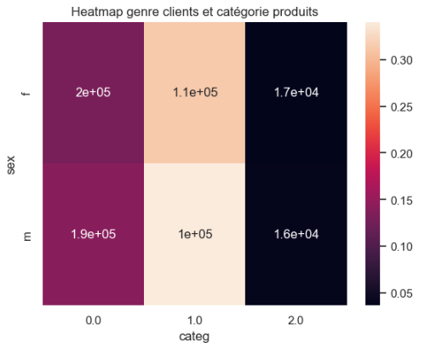
3 – Quelques corrélations
Lien entre le genre d’un client et les catégories de livres achetés
P-valueur = 4,08
Notes:
Après un test statistique (Chi-2) j’ai trouvé un lien entre le genre d’un client et la catégorie de livre acheté.
Hypothèse : livres scolaires achetés plus par les mères (même si c’est malheureux de l’écrire) ?
Proposition d’évolution : affiner les catégories pour pousser ce type d’analyse. Contrairement aux boutiques physiques, il est difficile de témoigner de qui achète quel article, dans quel état d’esprit, et pour qui elle achète.
Exemple des cadeaux chez Amazon

Slide 11
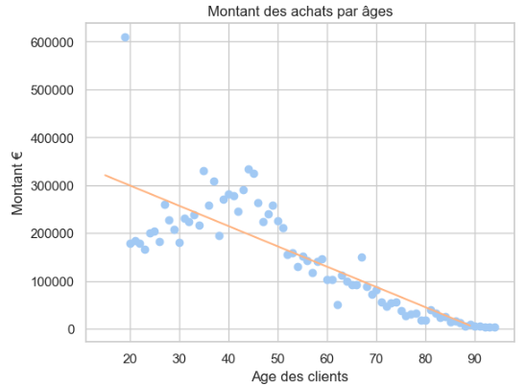
Montant des achats par âge
Pearson = -0,83
Spearman = -0,87
Notes:
Globalement le chiffre d’affaire que nous procure un client décroît avec son âge.
Un acheteur en ligne est à l’aise avec la technologie et a les moyens d’acheter -> classe d’âge 31-51

Slide 12
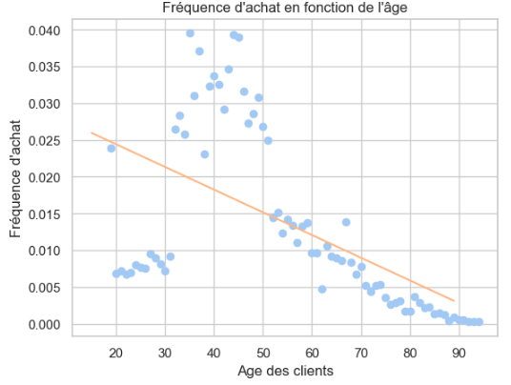
Lien entre l’âge des clients et la fréquence d’achat
Pearson = -0,57
Notes:
Même si la tendance globale est également à la décroissance avec l’âge, on observe 3 grands groupes (en fonction de l’âge), avec chacun leur particularité.

Slide 13
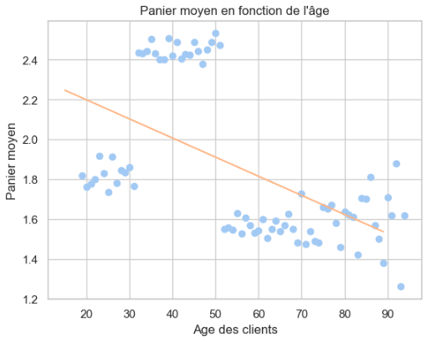
Lien entre l’âge des clients et la taille du panier moyen
Spearman = -0,61
Notes:
2 grandes tendances réparties en 3 groupes, les 31-51, et les autres,

Slide 14
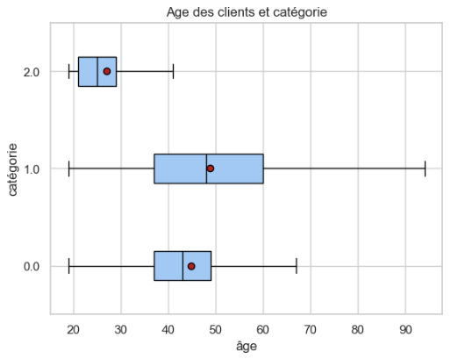
Lien entre l’âge des clients et la catégorie de livre acheté
Eta² = 0,11
Notes:
Faible corrélation entre l’âge et la catégorie du produit, même si la catégorie 2 semble être plébiscitée par les 19-41 ans.

